Slide 1
IL BENE COMUNE E LA SPIRTUALITÀ
Trieste, 9-10 marzo 2018
p. Elia Citterio
Fratelli Contemplativi di Gesù

Slide 2
IL BENE COMUNE. SUGGERIMENTO IN TRE QUADRI
In quale prospettiva i cristiani guardano all’impegno nel mondo?
A quale radice fanno riferimento per rinnovare lo slancio e le energie che sostengono quell’impegno nel mondo?
Verso quale obiettivo indirizzare le energie dell’impegno nel mondo?

Slide 3
IL BENE COMUNE. SUGGERIMENTO IN TRE QUADRI
Impegno nel mondo => bene comune
Prospettiva radice $\}$=> spiritualità obiettivo

Slide 4
SPIRITUALITÀ
La vita secondo lo Spirito si gioca in rapporto a tre cose:
Rivelazione del mistero di Dio (Parola e dinamismi del cuore)
Collaborazione con Dio (Suo sogno di stare in comunione con gli uomini)
Realizzazione della vocazione all’umanità (bene integrale dell’uomo)

Slide 5
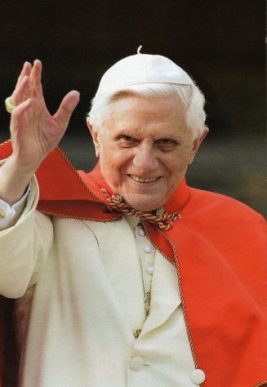
SPIRITUALITÀ
Benedetto XVI, Caritas in veritate, n. 5
“A questa dinamica di carità ricevuta e donata risponde la dottrina sociale della Chiesa. Essa è «caritas in veritate in re sociali»: annuncio della verità dell'amore di Cristo nella società. Tale dottrina è servizio della carità, ma nella verità. La verità preserva ed esprime la forza di liberazione della carità nelle vicende sempre nuove della storia. È, a un tempo, verità della fede e della ragione, nella distinzione e insieme nella sinergia dei due ambiti cognitivi. Lo sviluppo, il benessere sociale, un'adeguata soluzione dei gravi problemi socio-economici che affliggono l'umanità, hanno bisogno di questa verità. Ancor più hanno bisogno che tale verità sia amata e testimoniata. Senza verità, senza fiducia e amore per il vero, non c'è coscienza e responsabilità sociale, e l'agire sociale cade in balia di privati interessi e di logiche di potere, con effetti disgregatori sulla società, tanto più in una società in via di globalizzazione, in momenti difficili come quelli attuali”.

Slide 6
SPIRITUALITÀ
Francesco, Laudato si’, n. 226
“Stiamo parlando di un atteggiamento del cuore, che vive tutto con serena attenzione, che sa rimanere pienamente presente davanti a qualcuno senza stare a pensare a ciò che viene dopo, che si consegna a ogni momento come dono divino da vivere in pienezza. Gesù ci insegnava questo atteggiamento quando ci invitava a guardare i gigli del campo e gli uccelli del cielo, o quando, alla presenza di un uomo in ricerca, «fissò lo sguardo su di lui» e «lo amò» (Mc 10,21). Lui sì che sapeva stare pienamente davanti a ogni essere umano e davanti a ogni creatura, e così ci ha mostrato una via per superare l’ansietà malata che ci rende superficiali, aggressivi e consumisti sfrenati”.

Slide 7
PREMESSA. IL MISTERO DELLA CATTOLICITÀ
Chi è il soggetto per l’intelligenza del bene comune
Pensare culturale / Pensare ecclesiale
Comprensione note del Credo:
Una
Santa
Cattolica
Apostolica
Sviluppo dottrina sociale:
Declinazioni della sua cattolicità da parte del Magistero nell’ultimo mezzo secolo

Slide 8
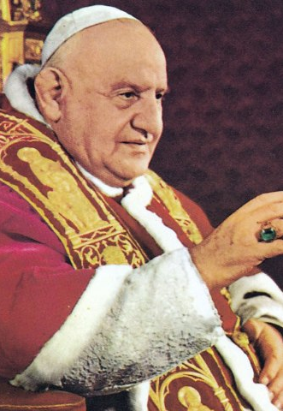
CATTOLICITÀ
s. Giovanni XXIII, Pacem in terris (1963)
Si rivolgeva ai fedeli dell’universo e agli uomini di buona volontà

Slide 9
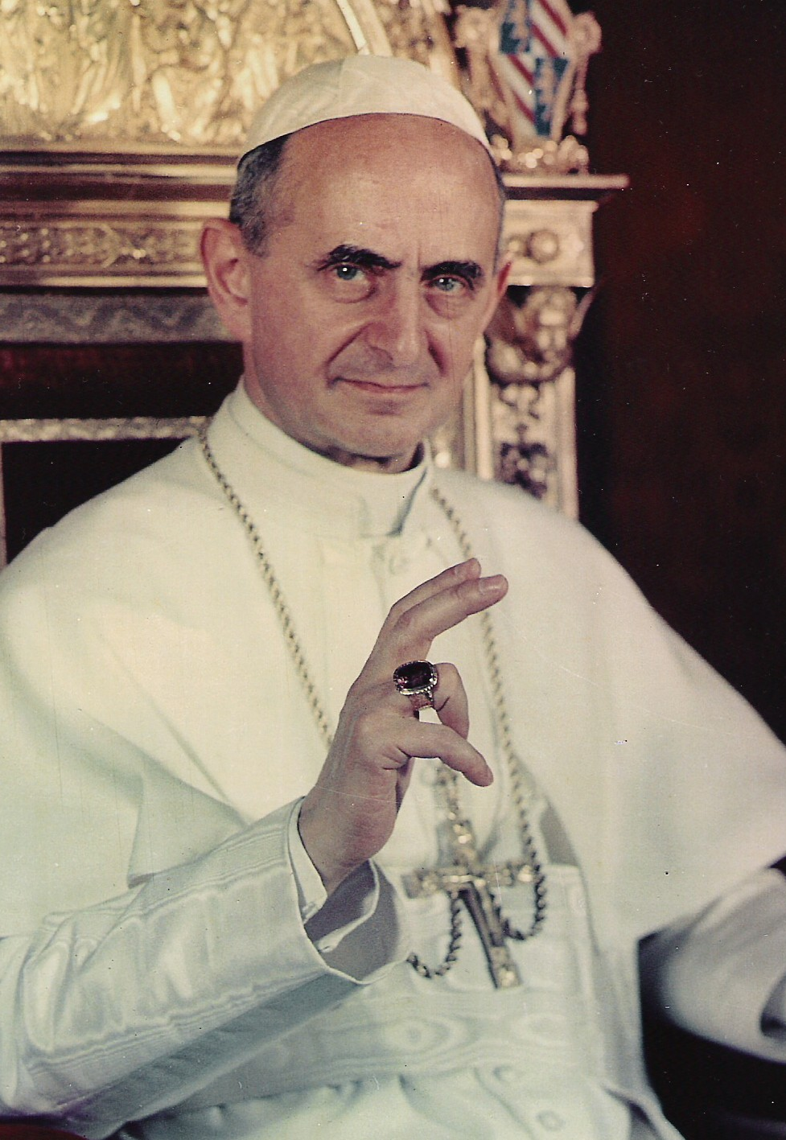
CATTOLICITÀ
b. Paolo VI, Populorum progressio (1967)
Pace in termini di sviluppo integrale dell’uomo e sviluppo solidale dell’umanità

Slide 10
CATTOLICITÀ
Francesco, Laudato si’ (2015)
A ogni persona che abita il pianeta con approccio ecologico e sociale per custodire la casa comune, secondo il progetto di Dio Creatore

Slide 11
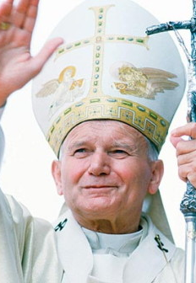
CATTOLICITÀ
s. Giovanni Paolo II, Sollicitudo rei socialis, Fides et ratio, Veritatis splendor
Benedetto XVI, Caritas in veritate
Tema antropologico della verità sull’uomo
Famiglia
Tutela della vita
Principio di sussidiarietà
Libertà religiosa
Libertà di educazione

Slide 12
CATTOLICITÀ COME NOTA ESSENZIALE DELLA CHIESA
Quattro aspetti interdipendenti (s. Cirillo di Gerusalemme, Le catechesi ai misteri)
si diffonde per tutto il mondo da un confine all’altro della terra;
insegna universalmente e con esattezza tutti i principi che giovano alla conoscenza degli uomini nelle cose visibili e invisibili, celesti e terrestri;
è subordinato al suo culto tutto il genere umano, capi e sudditi, dotti e indotti;
sana e cura da per tutto ogni specie di peccati dell'anima e del corpo che si commettono.

Slide 13
CHIESA SACRAMENTO UNIVERSALE DI SALVEZZA
Lumen Gentium
“Tutti gli uomini sono chiamati a formare il popolo di Dio. Perciò questo popolo, pur restando uno e unico, si deve estendere a tutto il mondo e a tutti i secoli, affinché si adempia l'intenzione della volontà di Dio, il quale in principio creò la natura umana una e volle infine radunare insieme i suoi figli dispersi” (cfr. Gv 11,52) (LG 13)
La cattolicità allude alla dimensione familiare con Dio (Ef 2,19)
L’impegno con l’uomo esprime la familiarità con Dio.
La negligenza nell’impegno verso l’uomo palesa una cattiva idea di Dio

Slide 14
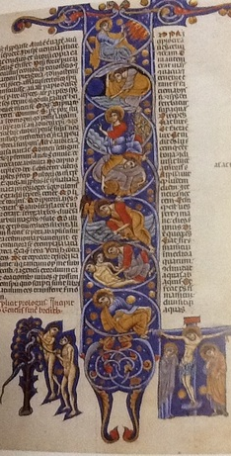
IN PRINCIPIO
Bibbia del 1250-1270 ca custodita nella biblioteca comunale di Trento
Lettera «I» al centro (commenti a sinistra, testo biblico a destra)
I sette giorni della creazione
Figura Creatore è cristica
Scena caduta
Crocifissione
Riposo nel sonno della croce
Creatore, Adamo, Cristo
«Già sapevo che avrebbero sciupato il mio progetto».

Slide 15
La cittadinanza celeste : salmo 87
Il libro della vita (iscrizione candidati al Battesimo)
Il libro della cittadinanza (si registrano i cittadini di Sion)
Dignità dei popoli => unica radice
Dignità parla dell’amore di Dio
Unica famiglia umana
L’amore è l’ultima parola convincente, sebbene non sia la parola più potente

Slide 16
LETTERA A DIOGNETO
“A dirla in breve, come è l’anima nel corpo, così nel mondo sono i cristiani. L'anima è diffusa in tutte le parti del corpo e i cristiani nelle città della terra. L'anima abita nel corpo, ma non è del corpo; i cristiani abitano nel mondo, ma non sono del mondo. L'anima invisibile è racchiusa in un corpo visibile; i cristiani si vedono nel mondo, ma la loro religione è invisibile. La carne odia l'anima e la combatte pur non avendo ricevuto ingiuria, perché impedisce di prendersi dei piaceri; il mondo che pur non ha avuto ingiustizia dai cristiani li odia perché si oppongono ai piaceri. L'anima ama la carne che la odia e le membra; anche i cristiani amano coloro che li odiano. L'anima è racchiusa nel corpo, ma essa sostiene il corpo; anche i cristiani sono nel mondo come in una prigione, ma essi sostengono il mondo. L'anima immortale abita in una dimora mortale; anche i cristiani vivono come stranieri tra le cose che si corrompono, aspettando l'incorruttibilità nei cieli. Maltrattata nei cibi e nelle bevande l'anima si raffina; anche i cristiani maltrattati, ogni giorno più si moltiplicano. Dio li ha messi in un posto tale che ad essi non è lecito abbandonare”

Slide 17
DUE AFFERMAZIONI
I cristiani non si isolano
Nulla attenta a ciò che davvero è importante
tesi dell’immanenza
tesi della trascendenza

Slide 18
RUOLO ISPIRATORE DEI CRISTIANI Sintesi tra immanenza e trascendenza
Non riguarda una specie di vanto di superiorità in moralità e virtù, ma la fecondità della loro presenza per il mondo stesso, […] i cristiani hanno una funzione analoga a quella che, nel pensiero ellenistico, era riservata all’anima cosmica.
La caratteristica essenziale è il valore ‘liturgico’ dell’azione dei cristiani nel mondo, solidale con il mondo.

Slide 19
LETTERA AGLI EBREI
I credenti in Cristo:
Gli illuminati (battesimo)
Hanno gustato il dono celeste (eucarestia)
Partecipi dello Spirito Santo
Hanno gustato la Parola
Hanno gustato le meraviglie [energie] del mondo futuro
“Quelli infatti che sono stati una volta illuminati, che hanno gustato il dono celeste, sono diventati partecipi dello Spirito Santo e hanno gustato la buona parola di Dio e le meraviglie [energie-potenze] del mondo futuro…” (Eb 6,4-5)

Slide 20
CI FA DIFETTO LA DIMENSIONE ESCATOLOGICA DELLA ESPERIENZA CRISTIANA
Dimensione ecclesiale della fede come vita condivisa
Tendenza rivendicativa individualistica della sensibilità odierna
Il Padre nostro letto dal fondo al principio (Massimo Confessore):
liberi dal male e dalla tentazione, perché abbiamo un cuore risplendente del perdono dato ai nostri fratelli, per la misericordia ricevuta e per essere un unico corpo con il Signore Gesù che è diventato nostro cibo, sapienza e gusto, capaci di compiere il volere di Dio vivendo il mistero della fraternità nella potenza dello Spirito, facendo risplendere in tutta la sua gloria la santità di Dio, che si rivela come Padre di noi tutti, come Padre del Figlio suo Gesù Cristo.

Slide 21
LA VIA DELLA SANTITÀ
Cristiani ‘anima del mondo’
Santità della Chiesa
Comunione dei santi e remissione dei peccati

Slide 22
LA VIA DELLA SANTITÀ
ANIMA DEL MONDO La Chiesa si definisce in base alla sua liturgia
Comunione dei santi riferita ai santi doni
Eucaristia e permanenza in Cristo
Esperienza significativa della vita: conoscenza del ‘Figlio, l’amato’
L’eredità della Chiesa per il mondo (omelia al Quezon Circle a Manila di Paolo VI)

Slide 23
LA CHIESA PER IL MONDO
Come splendidamente diceva Paolo VI nella sua omelia al Quezon Circle di Manila nel 1970:
“Gesù Cristo: voi ne avete sentito parlare; anzi voi, la maggior parte certamente, siete già suoi, siete cristiani. Ebbene, a voi cristiani io ripeto il suo nome, a tutti io lo annuncio: Gesù Cristo è il principio e la fine; l’alfa e l’omega; Egli è il Re del nuovo mondo; Egli è il segreto della storia; Egli è la chiave dei nostri destini; Egli è il mediatore, il ponte, fra la terra e il cielo; Egli è per antonomasia il Figlio dell’uomo, perché Egli è il Figlio di Dio, eterno, infinito; è il Figlio di Maria, la benedetta fra tutte le donne, sua madre nella carne, e madre nostra nella partecipazione allo Spirito del Corpo mistico.
Gesù Cristo! Ricordate: questo è il nostro perenne annuncio, è la voce che noi facciamo risuonare per tutta la terra (Cfr. Rom. 10, 18), e per tutta la fila dei secoli (Rom. 9, 5). Ricordate e meditate: il Papa è venuto qua fra voi, e ha gridato: Gesù Cristo!”.

Slide 24
CHIESA E MONDO
Dio ama il mondo perché la vocazione del mondo è di diventare Chiesa
La Chiesa è posta nel mondo senza essere del mondo
“Essere non di questo mondo non significa non essere nel mondo, non essere qui, ma significa avere un proprio essere interiore libero dalle cose di questo mondo, al di sopra delle cose di questo mondo, e dunque avere in sé il segno della vittoria sul mondo e vincerlo (Gv 16,33; Ap 2,21; 5,5). La trascendenza al mondo dell’essere e l’immanenza al mondo dell’azione: questo significa essere santi o essere non di questo mondo”: Pavel A. Florenskij

Slide 25
RIVELAZIONE DI DIO
“Dio ha perdonato [ha fatto grazia di se’] a voi in Cristo” (Ef 4,32).
«Il Padre mio opera sempre e anch'io opero» (Gv 5,17). Opera appunto la riconciliazione in Gesù, nostra pace ("Egli infatti è la nostra pace", Ef 2,14): la Chiesa chiama tutti alla realizzazione di questa opera.
Convergenza di due movimenti potenti:
“Dio infatti ha tanto amato il mondo da dare il Figlio unigenito, perché chiunque crede in lui non vada perduto, ma abbia la vita eterna” (Gv 3,16)
“… Gesù doveva morire per la nazione; e non soltanto per la nazione, ma anche per riunire insieme i figli di Dio che erano dispersi” (Gv 11,51-52)

Slide 26
CUSTODIRE L’UMANO
Oggi la Chiesa è impegnata in una lotta a ‘fronte rovesciato’:
Chiamata a rivelare Dio deve custodire l’umano
Richiama la presenza dell’Eterno diventa la garanzia del temporale
È il tempio dello Spirito appare come la custode della carne, del sesso, della materia

Slide 27
CUSTODIRE L’UMANO. ESEMPI
Tramonto delle grandi utopie politiche
Speranza, non mondana per un avvenire radioso dell’umanità, ma teologale in Colui che è il centro della storia, ci conosce e ci ama.
Del Cristo è detto: “Ecco, io faccio nuove tutte le cose” (Ap 21,5). La pretesa cristiana per il mondo si radica nel mistero di Colui che non ha mai cessato di continuare la Sua creazione e di sostenerla.
Vulnerabilità della natura stessa (Papa Francesco: Laudato si’ e cultura dello scarto)
Epoca non di ideologie, ma della tecnologia/tecnocrazia
Reazione: culto dell’emozione e fondamentalismi
Chiesa invece apre all’ampiezza della ragione

Slide 28
STARE AL MISTERO DELL’INCARNAZIONE
“Non nutrite desideri di grandezza; volgetevi piuttosto a ciò che è umile” (Rm 12,16)
Annuncio del vangelo al mondo oggi => ricordare a tutti le evidenze primarie:
che la donna è una donna e che l’uomo è un uomo;
che il matrimonio è di un uomo e di una donna;
che il bambino nasce da un padre e da una madre;
che il dato naturale non è una costruzione convenzionale;
Concretamente è quello che Gesù diceva dopo aver spiegato la parabola del buon seminatore: “Fate attenzione dunque a come ascoltate; perché a chi ha, sarà dato, ma a chi non ha, sarà tolto anche ciò che crede di avere” (Lc 8,18).
Chi rifiuta la grazia finisce per perdere la natura.
Chi ignora il Creatore finisce per dimenticare la creatura.
Il paradosso è che le cose più semplici, oggi, per essere custodite, richiedano il sangue dei martiri.

Slide 29
IMPEGNO DEI CRISTIANI NEL MONDO
“Infatti, pur essendo libero da tutti, mi sono fatto servo di tutti per guadagnarne il maggior numero: mi sono fatto come Giudeo per i Giudei, per guadagnare i Giudei. Per coloro che sono sotto la Legge – pur non essendo io sotto la Legge – mi sono fatto come uno che è sotto la Legge, allo scopo di guadagnare coloro che sono sotto la Legge. Per coloro che non hanno Legge – pur non essendo io senza la legge di Dio, anzi essendo nella legge di Cristo – mi sono fatto come uno che è senza Legge, allo scopo di guadagnare coloro che sono senza Legge. Mi sono fatto debole per i deboli, per guadagnare i deboli; mi sono fatto tutto per tutti, per salvare a ogni costo qualcuno. Ma tutto io faccio per il Vangelo, per diventarne partecipe anch’io” (1Cor 9,19-23).

Slide 30
Mater et magistra (1961)
Principio spirituale nella sua dimensione dinamica:
più pesca in Dio, in profondità, più l’uomo fa fiorire la sua umanità
PRINCIPIO DI INTEGRALITA’
Il bene riguarda tutte le dimensioni dell’umano
“A tale scopo però si richiede che negli uomini investiti di autorità pubblica sia presente ed operante una sana concezione del bene comune; concezione che si concreta nell’insieme di quelle condizioni sociali che consentono e favoriscono negli esseri umani lo sviluppo integrale della loro persona” (n.51)

Slide 31
PRINCIPIO DI INTEGRALITÀ il bene riguarda tutte le dimensioni dell’umano Pacem in terris (1963)
“L’unità della famiglia umana è esistita in ogni tempo, giacché essa ha come membri gli esseri umani che sono tutti uguali per dignità̀ naturale. Di conseguenza esisterà sempre l’esigenza obiettiva all’attuazione, in grado sufficiente, del bene comune universale, e cioè del bene comune della intera famiglia umana” (n. 69); “Tanto più che i singoli esseri umani, mentre partecipano sempre più attivamente alla vita pubblica delle proprie comunità politiche, mostrano un crescente interessamento alle vicende di tutti i popoli, e avvertono con maggiore consapevolezza di essere membra vive di una comunità mondiale” (n. 75).

Slide 32
PRINCIPIO DI INTEGRALITÀ il bene riguarda tutte le dimensioni dell’umano Populorum progressio (1967)
“È dunque a tutti che noi oggi rivolgiamo questo appello solenne a un’azione concertata per lo sviluppo integrale dell’uomo e lo sviluppo solidale dell’umanità” (n. 5); “Ma ormai le iniziative locali e individuali non bastano più. La situazione attuale del mondo esige un’azione d’insieme sulla base di una visione chiara di tutti gli aspetti economici, sociali, culturali e spirituali. Esperta di umanità̀, la Chiesa ... vivente com’è nella storia, essa deve "scrutare i segni dei tempi e interpretarli alla luce del Vangelo". In comunione con le migliori aspirazioni degli uomini e soffrendo di vederle insoddisfatte, essa desidera aiutarli a raggiungere la loro piena fioritura, e a questo fine offre loro ciò che possiede in proprio: una visione globale dell’uomo e dell’umanità” (n. 13); “Mediante la sua inserzione nel Cristo vivificatore, l’uomo accede a una dimensione nuova, a un umanesimo trascendente, che gli conferisce la sua più grande pienezza: questa è la finalità suprema dello sviluppo personale” (n. 16); “È un umanesimo plenario che occorre promuovere. Che vuol dire ciò, se non lo sviluppo di tutto l’uomo e di tutti gli uomini? (n. 42); “Lo sviluppo integrale dell’uomo non può aver luogo senza lo sviluppo solidale dell’umanità” (43).

Slide 33
PRINCIPIO DI INTEGRALITÀ il bene riguarda tutte le dimensioni dell’umano Laudato si’ (2015)
“La sfida urgente di proteggere la nostra casa comune comprende la preoccupazione di unire tutta la famiglia umana nella ricerca di uno sviluppo sostenibile e integrale” (n. 13); “In questi racconti così antichi, ricchi di profondo simbolismo, era già̀ contenuta una convinzione oggi sentita: che tutto è in relazione, e che la cura autentica della nostra stessa vita e delle nostre relazioni con la natura è inseparabile dalla fraternità, dalla giustizia e dalla fedeltà̀ nei confronti degli altri” (n. 70); “Non ci sono due crisi separate, una ambientale e un’altra sociale, bensì una sola e complessa crisi socio-ambientale. Le direttrici per la soluzione richiedono un approccio integrale per combattere la povertà̀, per restituire la dignità̀ agli esclusi e nello stesso tempo per prendersi cura della natura” (n. 139).

Slide 34
PRINCIPIO DI INTEGRALITÀ radice di tale approccio globale => fede della Chiesa nel Dio-Trinità Laudato si’ (2015)
“Le Persone divine sono relazioni sussistenti, e il mondo, creato secondo il modello divino, è una trama di relazioni. Le creature tendono verso Dio, e a sua volta è proprio di ogni essere vivente tendere verso un’altra cosa, in modo tale che in seno all’universo possiamo incontrare innumerevoli relazioni costanti che si intrecciano segretamente. Questo non solo ci invita ad ammirare i molteplici legami che esistono tra le creature, ma ci porta anche a scoprire una chiave della nostra propria realizzazione. Infatti la persona umana tanto più cresce, matura e si santifica quanto più entra in relazione, quando esce da sé stessa per vivere in comunione con Dio, con gli altri e con tutte le creature. Così assume nella propria esistenza quel dinamismo trinitario che Dio ha impresso in lei fin dalla sua creazione. Tutto è collegato, e questo ci invita a maturare una spiritualità̀ della solidarietà̀ globale che sgorga dal mistero della Trinità̀” (n. 240).

Slide 35
LA VIA DELLO SVILUPPO INTEGRALE
Solidarietà con tutta l’umanità =
“la carità non manca di rispetto [non toglie bellezza]” (1Cor 13,5)
Perdono = custodire la bellezza delle creature
Due criteri di discernimento:
Vogliamo sapere se quello che facciamo è giusto? Chiediamoci se ci avvicina agli uomini.
Quando riusciamo a percepire una qualità inferiore in un altro, è perché la possediamo noi.

Slide 36
DIMENSIONI FONDAMENTALI
Per uno sviluppo integrale dell’uomo, tenere conto di tre dimensioni:
La crescita (ordine economico)
La dimensione socio-relazionale (l’uomo ha bisogno di essere riconosciuto per essere se stesso)
La dimensione spirituale (l’uomo cerca il senso del vivere)

Slide 37
BENE COMUNE E DIGNITÀ UMANA
Non offendere la dignità di nessuno
Dalla Laudato si’, n. 158: “Il principio del bene comune si trasforma immediatamente, come logica e ineludibile conseguenza, in un appello alla solidarietà̀ e in una opzione preferenziale per i più poveri. Questa opzione richiede di trarre le conseguenze della destinazione comune dei beni della terra, ma, come ho cercato di mostrare nell’Esortazione apostolica Evangelii gaudium [nn. 186-201], esige di contemplare prima di tutto l’immensa dignità̀ del povero alla luce delle più profonde convinzioni di fede. Basta osservare la realtà̀ per comprendere che oggi questa opzione è un’esigenza etica fondamentale per l’effettiva realizzazione del bene comune”.
Gli antichi Padri: non offendere la coscienza del prossimo
Entusiasmo per la ricerca delle condizioni che rendono effettiva la carità

Slide 38
PREGHIERE ANTICHE
Non si concludono con la richiesta dell’amore (non si tratta di riferirsi solo al nostro egoismo e chiusura), ma con la richiesta di verità.
Preghiera di s. Efrem (durante la quaresima nella liturgia bizantina):
“Signore e Sovrano della mia vita, non darmi uno spirito di pigrizia, di dissipazione, di predominio e di loquacità. Dona invece al tuo servo uno spirito di purità, di umiltà, di pazienza e di carità. Sì, Re e Signore, fa’ che io riconosca i miei peccati e non giudichi il mio fratello, poiché tu sei benedetto nei secoli. Amen”.

Slide 39
REALISMO EVANGELICO: VOI SIETE TUTTI FRATELLI (Mt 23,8) Hai visto il tuo fratello, hai visto il tuo Signore (Detti dei Padri, Apollo 3)
Riconoscere fatto al Cristo ciò che è fatto all’uomo
Per un discepolo di Gesù, in gioco, nella vita, non è semplicemente il perseguimento della giustizia, ma il fatto di perseguirla con modalità divina, cioè secondo l’umanità di Gesù.
“Venite, benedetti del Padre mio, ricevete in eredità il regno preparato per voi fin dalla fondazione del mondo”.
“Venite a me, voi tutti, che siete stanchi e oppressi, e io vi darò ristoro” (Mt 11,28).

Slide 40
GIUDICATI SULL’AMORE SENSO DELLA STORIA
La storia umana non è mai stata semplicemente storia umana, ma storia sacra, storia di Dio e dell’uomo.
Non saremo giudicati sulla fede, ma sull’amore. E davanti a questo, ciò che conta è la sincerità dei cuori.
Gesù dice: “ogni volta che avete fatto queste cose a uno solo di questi miei fratelli più piccoli, l’avete fatto a me”.
È la visione più radicale dell’etica ed insieme la visione più divina dell’umanità.
Compimento storia: Dio tutto in tutti.
Chi vive solidale con l’umanità di tutti è arrivato al segreto di Dio.

Slide 41
TESTIMONIANZA EVANGELICA
Richiama l’annuncio di cui ci è fatto dono (frequentazione delle Scritture)
Si alimenta con l’intercessione (responsabilità davanti a Dio)
Si traduce in testimonianza
Se non cedete alla violenza ricordate al mondo che l’amore di Dio è più forte
Dio sarà con noi anche nella morte, Dio è implicato nella nostra morte e quello che c'era di segreto nella nostra vita sarà manifestato.
Tanti esempi di testimoni moderni sono lì a ricordarcelo.

Slide 42
APOCALISSE
I cristiani sono ‘coloro che aspettano la manifestazione del Signore nostro Gesù Cristo’ (1Cor 1,7).
evento nel tempo
Tensione escatologica
evento nel cuore

Slide 43
REALISMO ESCATOLOGICO OLTRE OGNI PROGETTO IDEOLOGICO O POLITICO
Quale obiettivo persegue la Chiesa nel mondo?
Papa Benedetto XVI mostrava l’intendimento della chiesa con questa annotazione: “… la volontà di far sì che il lavoro e la determinazione della storia da parte dell’uomo siano un collaborare con il Creatore, prendendo da Lui la misura. Dove questa misura viene a mancare e l’uomo eleva se stesso a creatore deiforme, la formazione del mondo può facilmente trasformarsi nella sua distruzione” (Collège des Bernardins nel 2008).

Slide 44
QUATTRO PASSAGGI 1) La carità
Madre Teresa di Calcutta:
“Senza la nostra sofferenza, il nostro lavoro sarebbe soltanto assistenza sociale”; “Siamo tutti figli di Dio, perciò è importante condividere i suoi doni. Non preoccuparti di sapere il perché dei problemi del mondo, limitati a rispondere alle esigenze della gente. Alcuni mi dicono che fare la carità significa ridurre le responsabilità del governo verso i bisognosi e i poveri. Di questo io non mi preoccupo, perché i governi, di solito, non offrono amore”.

Slide 45
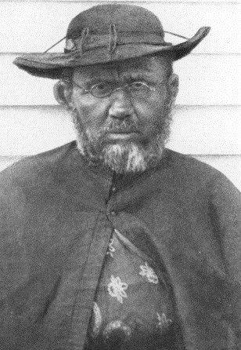
La carità
p. Damiano di Molokai:
Non poteva non toccare, non abbracciare i suoi lebbrosi perché diversamente avrebbe significato fare loro del bene, ma non amarli. E amarli, con la sua presenza fisica, faceva la differenza rispetto a tutti gli sforzi di curarli. Tanto che il ‘paese dei pazzi’, come era chiamata l’isola lebbrosario, è diventata terra di uomini.

Slide 46
INNO ALLA CARITÀ
Parlassi le lingue degli uomini e degli angeli, possedessi tutta la scienza, fossi così generoso da dare tutti i miei beni e perfino me stesso per sfamare gli uomini, senza avere la carità, farei solo un buco nell’acqua.
SOGGETTO: «IO»
Se anche parlassi le lingue degli uomini e degli angeli, ma non avessi la carità, sono come un bronzo che risuona o un cembalo che tintinna.
E se avessi il dono della profezia e conoscessi tutti i misteri e tutta la scienza, e possedessi la pienezza della fede così da trasportare le montagne, ma non avessi la carità, non sono nulla.
E se anche distribuissi tutte le mie sostanze e dessi il mio corpo per esser bruciato, ma non avessi la carità, niente mi giova.
SOGGETTO: «CARITÀ»
La carità è paziente, è benigna la carità; non è invidiosa la carità, non si vanta, non si gonfia, non manca di rispetto, non cerca il suo interesse, non si adira, non tiene conto del male ricevuto, non gode dell'ingiustizia, ma si compiace della verità. Tutto copre, tutto crede, tutto spera, tutto sopporta. La carità non avrà mai fine.
L’amore, richiesto ai cristiani, non è filantropia, ma partecipazione alla vita stessa di Dio, che è amore.

Slide 47
FARE IL BENE NON È ANCORA AMARE
S. Zenone di Verona, sulla carità (I discorsi I, 36, 29-32):
“29. O carità, quanto sei pia, quanto sei ricca, quanto sei potente! Nulla possiede chi non possiede te. Tu sei stata capace di mutare Dio in uomo. Tu, dopo averlo ridotto entro limiti umani, per qualche tempo l’hai fatto peregrinare lontano dall'immensità della sua potenza sovrana. Tu per nove mesi l’hai relegato in un carcere verginale. Tu hai reintegrato Eva in Maria. Tu in Cristo hai rinnovato Adamo. Tu al mondo, ormai perduto, hai procurato la croce santa per la sua salvezza. Tu, a Dio insegnando a morire, hai debellato la morte. È tuo merito che, quando Dio, Figlio di Dio onnipotente, viene ucciso dagli uomini, nessuno d’entrambi si adiri. 30. Tu hai l’anima del popolo celeste, in quanto assicuri la pace, custodisci la fede, abbracci l'innocenza, coltivi la verità, ami la pazienza, additi la speranza. Tu, per la comune natura, rendi uomini diversi per costumi, età, potere, un solo spirito e un solo corpo. Tu permetti che nessun tormento, nessun nuovo genere di morte, nessuna ricompensa, nessuna amicizia, nessun vincolo d'affetto — senza dubbio più temibile d’ogni carnefice per lo strazio provocato dalla tenerezza — distolgano i gloriosi martiri dal confessare il nome cristiano. 31. Tu sei lieta di essere nuda per vestire chi è nudo. Se un povero affamato mangia il tuo pane, la fame diventa per te sazietà. La tua ricchezza consiste nel possedere tutto ciò che possiedi per soccorrere i bisognosi. Tu sola non sai essere pregata. Tu prontamente trai in salvo gli oppressi, in qualunque angustia si trovino, anche a prezzo della tua vita. Tu sei l'occhio dei ciechi. Tu sei il piede degli zoppi. Tu sei per le vedove validissimo scudo. Tu per i pupilli sei padre migliore d'entrambi i genitori. Compassione o gioia non consentono che i tuoi occhi rimangano mai senza lacrime. Tu ami talmente i tuoi nemici, che nessuno riesce a distinguere quale differenza ci sia per te tra loro e i tuoi cari. 32. Tu, lo affermo, unisci gli arcani celesti agli umani, gli umani ai celesti. Tu custodisci i divini misteri. Tu nel Padre comandi, Tu nel Figlio obbedisci a te stessa, tu esulti nello Spirito Santo. Tu, pur essendo una in tre, non sei in alcun modo divisa, non ti lasci turbare dalle interpretazioni maligne della curiosità umana. Dalla fonte del Padre ti riversi interamente nel Figlio, e tuttavia, pur riversandoti tutta, non vieni meno. Giustamente ti chiamano Dio, perché sola governi la potenza della Trinità”.

Slide 48
SECONDO PASSAGGIO La fraternità
Che tipo di fraternità umana ha in mente la chiesa quando parla di famiglia umana?
“Chi dunque è più grande nel regno dei cieli?” (Mt 18,1). Gesù aveva invitato non semplicemente a farsi piccolo, ma a umiliarsi come un piccolo: “Perciò chiunque si farà piccolo come questo bambino, costui è il più grande nel regno dei cieli” (Mt 18,4).
La traduzione sarebbe: ‘chi umilierà se stesso come un bambino’. Gesù è proprio colui che ha umiliato se stesso.
“Se il tuo fratello commetterà una colpa contro di te …” (Mt 18,15). È l’invito a vivere da riconciliati, a gustare il segreto di Dio.
“Tutto quello che legherete sulla terra sarà legato in cielo…” (Mt 18,18) assume il senso: se tu leghi, sarai legato; se tu sciogli, sarai sciolto. Tratteniamo un'ingiustizia? Anche Dio la trattiene nei nostri confronti. Siamo generosi con un fratello? Anche Dio lo sarà con noi.
Non legare il male di nessuno.

Slide 49
PIENEZZA DELLA LEGGE
“Pienezza della Legge infatti è la carità” (Rm 13,10).
Assolto ogni altro dovere di lealtà, di onestà, di onore, verso tutti, rimane insolvibile sempre questo debito, la carità, l’unico debito di cui i fratelli portano credito sempre nei nostri confronti.

Slide 50
LA MISERICORDIA
Misericordia => rende la sapienza evangelica amabile
usare l’olio della letizia: non c’è nulla nella vita capace di intaccare la letizia della misericordia
Vera grandezza: “Non fate nulla per rivalità o vanagloria, ma ciascuno di voi consideri gli altri superiori a se stesso. Ciascuno non cerchi l’interesse proprio, ma anche quello degli altri” (Fil 2,3-4).

Slide 51
AGIRE SECONDO LO SPIRITO
Leggi per vivere concretamente la misericordia:
Cercare la gloria che viene da Dio
Non si tratta di risolvere, ma di affrontare la vita con i suoi problemi e complessità
Attingere l’assoluto nella contingenza concreta

Slide 52
TERZO PASSAGGIO «Stoltezza di Dio»
Forse non ci si rende sufficientemente conto che il bene dell’uomo che si persegue nella società dipende dalla concezione che dell’uomo ci si fa.
Se la chiesa è avversata, credo lo sia fondamentalmente per la visione antropologica che illustra e difende a partire dalla sua fede in Gesù.
Qui rientrano i grandi temi della famiglia, dell’uomo e della donna, della tutela della vita, della scelta dei poveri, dell’ordine della natura.

Slide 53
TERZO PASSAGGIO «Stoltezza di Dio»
“Vi esorto pertanto, fratelli, per il nome del Signore nostro Gesù Cristo, a essere tutti unanimi nel parlare, perché non vi siano divisioni tra voi, ma siate in perfetta unione di pensiero e di sentire” (1Cor 1,10).
“Mentre i Giudei chiedono segni e i Greci cercano sapienza, noi invece annunciamo Cristo crocifisso: scandalo per i Giudei e stoltezza per i pagani …Infatti ciò che è stoltezza di Dio è più sapiente degli uomini, e ciò che è debolezza di Dio è più forte degli uomini” (1Cor 1,22-23.25).
Voler il bene dell’umanità senza amare gli uomini si concluderà inevitabilmente con ulteriori sofferenze.

Slide 54
TERZO PASSAGGIO «Stoltezza di Dio»
Debolezza:
È proprio quella ‘debolezza’ che i capi dei giudei non hanno compreso, che i discepoli hanno stentato molto a comprendere, che la cultura odierna rifiuta (sembra che le due qualità che fanno difetto alla sensibilità degli uomini di oggi siano proprio l’umiltà e la gioia, che invece sono segnali della buona salute dello spirito!).

Slide 55
QUARTO PASSAGGIO Saldi nella fede. Siate perfetti
“Vigilate, state saldi nella fede, comportatevi in modo virile, siate forti” (1Cor 16,13). È il paradosso cristiano.
Sembra che prevalga nella sensibilità comune dei cristiani una certa fasulla compassione, come prevalesse una specie di irenismo incapace di un dialogo serio, dove la verità non sia esclusa e la mondanità invece rifiutata.
Va sottolineato con forza che l’esercizio dell’intelligenza comporta sempre un esercizio di ‘cattolicità’ e viceversa.
Se il Vangelo è promesso alle genti, fin tanto che tutte le genti non l’hanno conosciuto, la nostra stessa conoscenza del Figlio di Dio è manchevole, resta limitata.

Slide 56
QUARTO PASSAGGIO Saldi nella fede. Siate perfetti
Virtù e agire buono => misericordia => santità di Dio
Virtù e agire buono => millantata giustizia umana => sterili
In ebraico misericordia collegata a utero materno
La misericordia favorisce la vita altrui e la nostra

Slide 57
QUARTO PASSAGGIO Saldi nella fede. Siate perfetti
“Voi dunque, siate perfetti come è perfetto il Padre vostro celeste”
non c’è scritto da nessuna parte nell’Antico Testamento di amare il prossimo e odiare il nemico
“Misericordioso e pietoso è il Signore, lento all’ira e grande nell’amore”
Nell’Antico Testamento l’aggettivo ‘misericordioso’ è attribuito solo a Dio e mai all’uomo
Il cuore dell’uomo può splendere se partecipazione alla santità di Dio-misericordia = è la perfezione richiesta all’uomo

Slide 58
CONCLUSIONE LEGGE E VANGELO
Se la Legge aveva stabilito quella che siamo soliti chiamare la legge del taglione nel tentativo di arginare la sete di vendetta di fronte alle offese, Gesù ricorda di non opporsi nemmeno al malvagio, nel senso di rispondere al male con il bene perché il male non si propaghi.
Gesù invita ad agire non per dovere o sotto costrizione, ma in benevolenza.
L’eccedenza e ‘Bene’ di Dio: l’uomo non dipenda mai dal male, anche se lo subisce.
La legge potrebbe essere definita come la fatica di arginare il male, mentre l’evangelo la possibilità di vincerlo.

Slide 59
GRAZIE PER L’ATTENZIONE
Trieste, 9-10 marzo 2018
p. Elia Citterio
Fratelli Contemplativi di Gesù
www.contemplativi.it
contemplativi@hotmail.it

